Slide 1

PRESENTACIÓN DEL PROYECTO
SISTEMA CONVERSIÓN DE UNIDADES SOAP .NET (SIN BDD)
INTEGRANTES: DANIELA TITUAÑA MORENO
GUSTAVO MOLINA GUAICO
GRUPO: GRUPO 08
NRC: 36883
FECHA: 27/10/2026
ING: CAMPAÑA MAURICIO
1

Slide 2

DESARROLLO
  OBJETIVO
  ARQUITECTURA DE LA SOLUCIÓN
  SERVIDOR SOAP (CoreWCF)
  CLIENTE CONSOLA
  CLIENTE ESCRITORIO
  CLIENTE WEB
  CLIENTE MÓVIL
CONCLUSIONES
RECOMENDACIONES
2

Slide 3
DESARROLLO
DESARROLLO
  OBJETIVO
  ARQUITECTURA DE LA SOLUCIÓN
  SERVIDOR SOAP (CoreWCF)
  CLIENTE CONSOLA
  CLIENTE ESCRITORIO
  CLIENTE WEB
  CLIENTE MÓVIL
CONCLUSIONES
RECOMENDACIONES
1.1 OBJETIVO
Desarrollar e implementar un servicio web SOAP en .NET con CoreWCF, sin base de datos, que realice conversiones de longitud, masa y temperatura y que sea consumido por clientes de consola, escritorio, web y móvil.
Objetivos específicos
Publicar el contrato del servicio mediante WSDL sobre BasicHttpBinding.
Proteger las operaciones con un token que viaja en una cabecera SOAP.
Construir cuatro clientes bajo el patrón MVC que consuman el servicio con el proxy generado desde el WSDL.

Slide 4
DESARROLLO
DESARROLLO
  OBJETIVO
  ARQUITECTURA DE LA SOLUCIÓN
  SERVIDOR SOAP (CoreWCF)
  CLIENTE CONSOLA
  CLIENTE ESCRITORIO
  CLIENTE WEB
  CLIENTE MÓVIL
CONCLUSIONES
RECOMENDACIONES
1.2 ARQUITECTURA DE LA SOLUCIÓN
Consola
.NET
WSConversorUnidades.svc
CoreWCF · BasicHttpBinding · puerto 5080
InspectorAutenticacion (valida el token)
ServicioConversor<T> · IConversor<T>
ServicioHistorial (100 registros)
AdministradorCredenciales · AdministradorTokens
Escritorio
WinForms
Web
ASP.NET Core MVC
Móvil
.NET MAUI
Mensajes SOAP 1.1 sobre HTTP; las operaciones protegidas llevan la cabecera <Token xmlns="http://monster.edu.ec/ws">

Slide 5
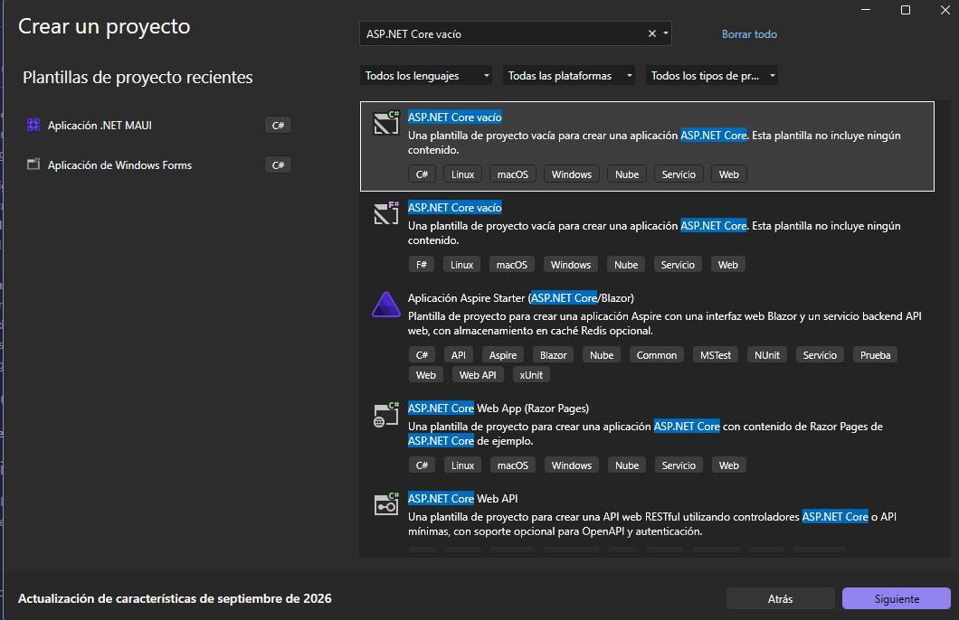
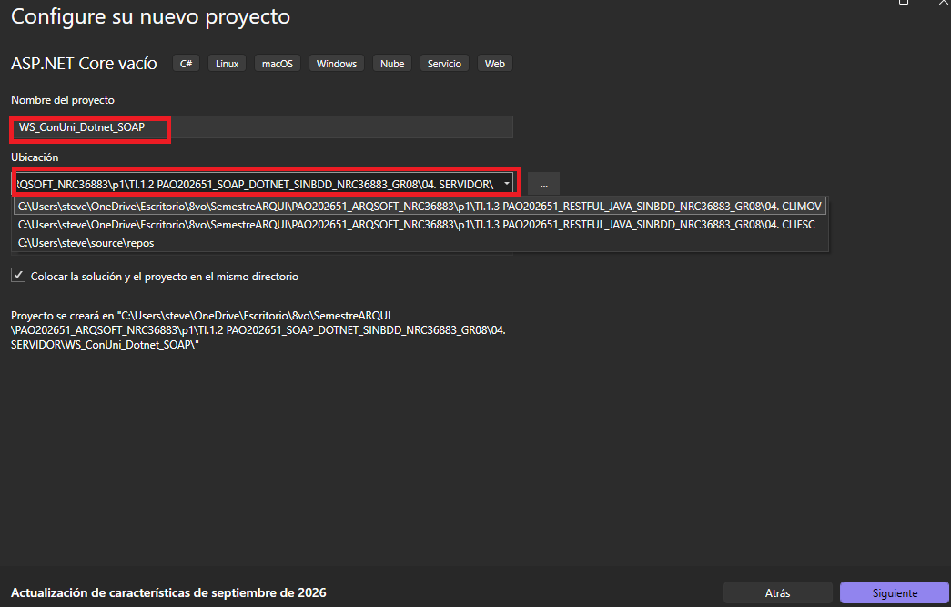
DESARROLLO
DESARROLLO
  OBJETIVO
  ARQUITECTURA DE LA SOLUCIÓN
  SERVIDOR SOAP (CoreWCF)
  CLIENTE CONSOLA
  CLIENTE ESCRITORIO
  CLIENTE WEB
  CLIENTE MÓVIL
CONCLUSIONES
RECOMENDACIONES
1.3 SERVIDOR SOAP (CoreWCF)
Se crea un proyecto ASP.NET Core vacío llamado WS_ConUni_Dotnet_SOAP y se agrega el paquete CoreWCF 1.9.1, que permite publicar servicios SOAP en .NET moderno.
Plantilla ASP.NET Core vacío
Nombre y ubicación del proyecto

Slide 6
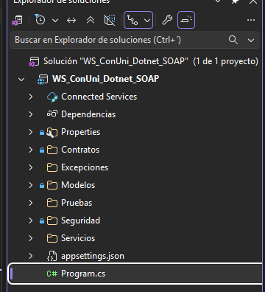
DESARROLLO
DESARROLLO
  OBJETIVO
  ARQUITECTURA DE LA SOLUCIÓN
  SERVIDOR SOAP (CoreWCF)
  CLIENTE CONSOLA
  CLIENTE ESCRITORIO
  CLIENTE WEB
  CLIENTE MÓVIL
CONCLUSIONES
RECOMENDACIONES
1.3 SERVIDOR SOAP (CoreWCF) – ESTRUCTURA MVC
Contratos: interfaz IWSConversorUnidades y constantes del servicio.
Servicios: WSConversorUnidades, ServicioConversor, ServicioUnidades y ServicioHistorial.
Seguridad: AdministradorCredenciales, AdministradorTokens e InspectorAutenticacion.
Modelos: DTO de respuesta, enumeraciones de unidades y conversores.
Excepciones: ExcepcionValidacion, ExcepcionAutenticacion y ManejadorErrores.
Carpetas del servidor

Slide 7
DESARROLLO
DESARROLLO
  OBJETIVO
  ARQUITECTURA DE LA SOLUCIÓN
  SERVIDOR SOAP (CoreWCF)
  CLIENTE CONSOLA
  CLIENTE ESCRITORIO
  CLIENTE WEB
  CLIENTE MÓVIL
CONCLUSIONES
RECOMENDACIONES
1.3 SERVIDOR SOAP (CoreWCF) – CONTRATO DEL SERVICIO
[ServiceContract(Namespace = ConstantesWS.Espacio)] public interface IWSConversorUnidades { // CU-01 Autenticarse (operación pública) [OperationContract] [FaultContract(typeof(ErrorServicio))] LoginRespuesta Login(string? usuario, string? contrasena); // CU-04 Realizar conversión [OperationContract] [FaultContract(typeof(ErrorServicio))] ConversionRespuesta ConvertirLongitud(double valor, string? unidadOrigen, string? unidadDestino); ... [OperationContract] [FaultContract(typeof(ErrorServicio))] List<RegistroConversionRespuesta> ConsultarHistorial(); }
CoreWCF genera el WSDL a partir de esta interfaz.
Diez operaciones: login, cambio de contraseña, tres conversiones, catálogo e historial.
Los errores salen como fault ErrorServicio {Codigo, Mensaje}: 400, 401 o 500.

Slide 8
DESARROLLO
DESARROLLO
  OBJETIVO
  ARQUITECTURA DE LA SOLUCIÓN
  SERVIDOR SOAP (CoreWCF)
  CLIENTE CONSOLA
  CLIENTE ESCRITORIO
  CLIENTE WEB
  CLIENTE MÓVIL
CONCLUSIONES
RECOMENDACIONES
1.3 SERVIDOR SOAP (CoreWCF) – PUBLICACIÓN DEL SERVICIO
builder.Services.AddServiceModelServices(); builder.Services.AddServiceModelMetadata(); // Validación del token y traducción de errores builder.Services.AddSingleton<IServiceBehavior, InspectorAutenticacion>(); builder.Services.AddSingleton<IServiceBehavior, ManejadorErrores>(); app.UseServiceModel(servicios => { var enlace = new BasicHttpBinding(); servicios.AddService<WSConversorUnidades>(); servicios.AddServiceEndpoint<WSConversorUnidades, IWSConversorUnidades>(enlace, ConstantesWS.Ruta); metadatos.HttpGetEnabled = true; // publica el WSDL });
Program.cs registra CoreWCF y los comportamientos propios del servicio.
El endpoint usa BasicHttpBinding (SOAP 1.1).
El WSDL queda en http://localhost:5080/WSConversorUnidades.svc?wsdl

Slide 9
DESARROLLO
DESARROLLO
  OBJETIVO
  ARQUITECTURA DE LA SOLUCIÓN
  SERVIDOR SOAP (CoreWCF)
  CLIENTE CONSOLA
  CLIENTE ESCRITORIO
  CLIENTE WEB
  CLIENTE MÓVIL
CONCLUSIONES
RECOMENDACIONES
1.3 SERVIDOR SOAP (CoreWCF) – AUTENTICACIÓN POR TOKEN
public class InspectorAutenticacion : IDispatchMessageInspector, IServiceBehavior { public object? AfterReceiveRequest(ref Message request, ...) { var estado = new EstadoSolicitud(); request.Properties[EstadoSolicitud.Clave] = estado; if (!EsOperacionPublica(request.Headers.Action) && !AdministradorTokens.EsTokenValido( LeerToken(request.Headers), out string error)) estado.RegistrarError(ErrorServicio.Autenticacion, error); return estado; } public void BeforeSendReply(ref Message reply, object? estado) { if (estado is EstadoSolicitud { Error: ErrorServicio e }) reply = ManejadorErrores.CrearMensajeFault(e, reply.Version); } }
Lee la cabecera SOAP Token antes de cada operación; solo Login es pública.
Los tokens duran 30 minutos y se guardan en memoria.
Si hay error, BeforeSendReply devuelve un fault 401.

Slide 10
DESARROLLO
DESARROLLO
  OBJETIVO
  ARQUITECTURA DE LA SOLUCIÓN
  SERVIDOR SOAP (CoreWCF)
  CLIENTE CONSOLA
  CLIENTE ESCRITORIO
  CLIENTE WEB
  CLIENTE MÓVIL
CONCLUSIONES
RECOMENDACIONES
1.3 SERVIDOR SOAP (CoreWCF) – LÓGICA DE CONVERSIÓN
public interface IConversor<T> where T : struct, Enum { double Convertir(double valor, T unidadOrigen, T unidadDestino); } public class ConversorLongitud : IConversor<UnidadLongitud> { private static readonly Dictionary<UnidadLongitud, double> factores = new() { [UnidadLongitud.MILIMETRO] = 0.001, [UnidadLongitud.METRO] = 1.0, [UnidadLongitud.KILOMETRO] = 1000.0, [UnidadLongitud.YARDA] = 0.9144 }; // valor * factor de origen / factor de destino }
Longitud y masa pasan por una unidad base mediante factores.
Temperatura usa fórmulas entre Celsius, Fahrenheit, Kelvin y Rankine.
ServicioConversor<T> recibe cualquier IConversor<T> y valida que el valor y el resultado sean finitos.

Slide 11
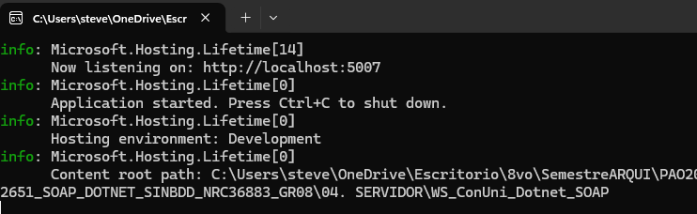
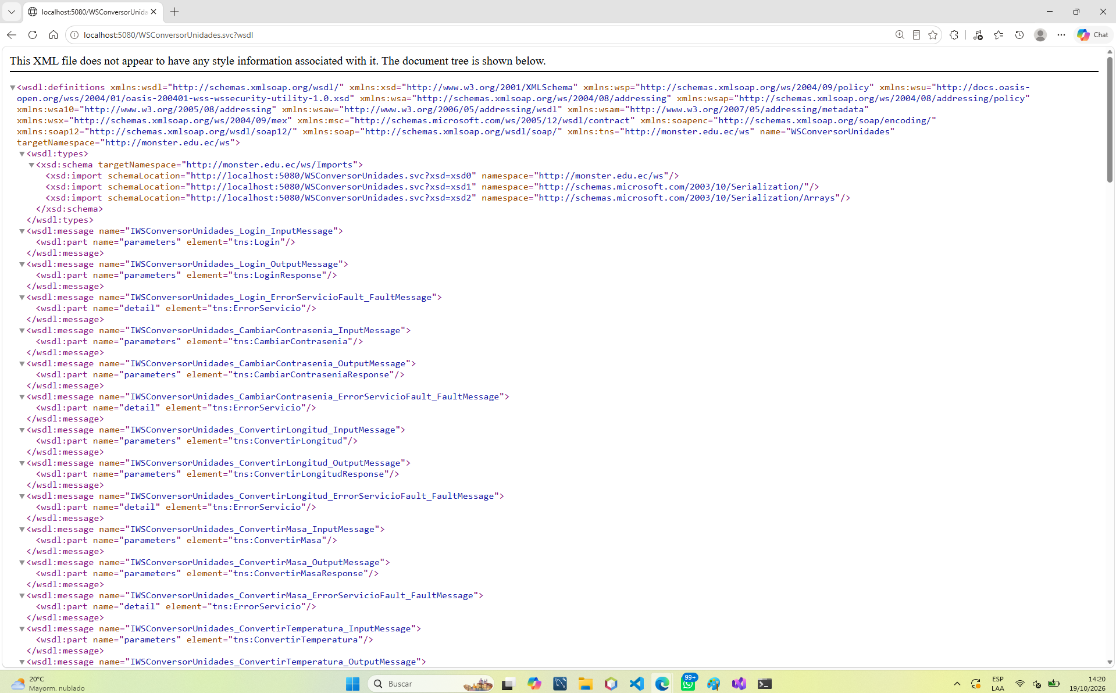
DESARROLLO
DESARROLLO
  OBJETIVO
  ARQUITECTURA DE LA SOLUCIÓN
  SERVIDOR SOAP (CoreWCF)
  CLIENTE CONSOLA
  CLIENTE ESCRITORIO
  CLIENTE WEB
  CLIENTE MÓVIL
CONCLUSIONES
RECOMENDACIONES
1.3 SERVIDOR SOAP (CoreWCF) – EJECUCIÓN
Servidor en ejecución
Al ejecutar el proyecto, Kestrel atiende el servicio y CoreWCF publica el contrato WSDL, que los clientes usan para generar su proxy.
Contrato WSDL publicado

Slide 12
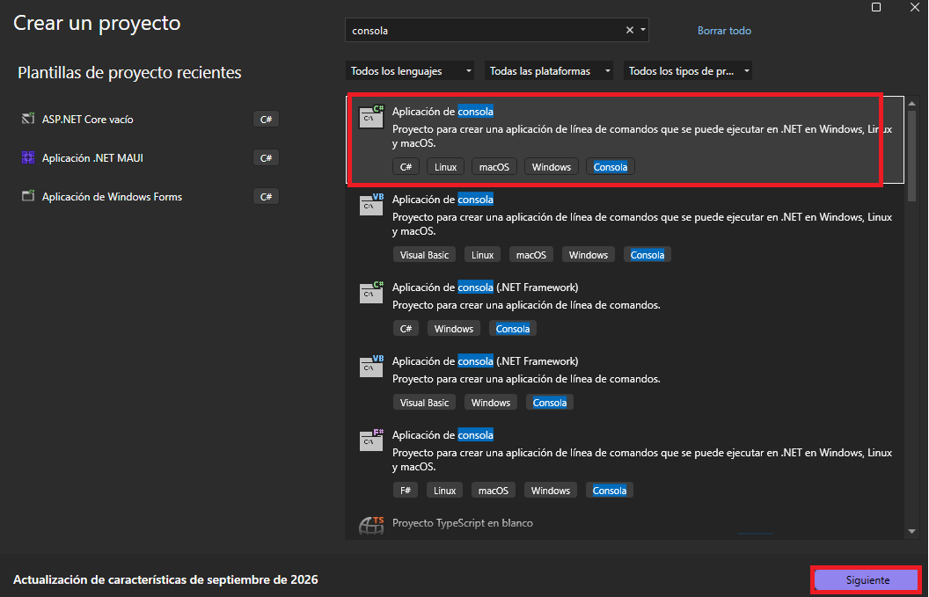
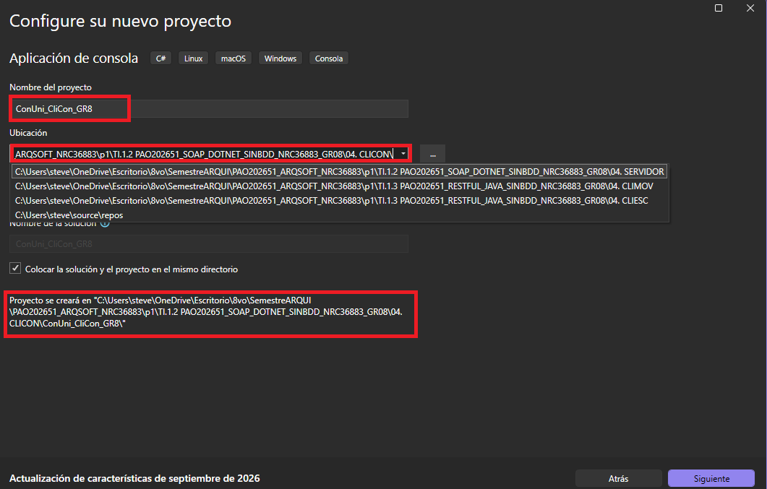
DESARROLLO
DESARROLLO
  OBJETIVO
  ARQUITECTURA DE LA SOLUCIÓN
  SERVIDOR SOAP (CoreWCF)
  CLIENTE CONSOLA
  CLIENTE ESCRITORIO
  CLIENTE WEB
  CLIENTE MÓVIL
CONCLUSIONES
RECOMENDACIONES
1.4 CLIENTE CONSOLA
Se crea una aplicación de consola .NET llamada ConUni_CliCon_GR8, organizada en las carpetas Cliente, Modelo, Vista, Controlador y Util.
Plantilla Aplicación de consola
Nombre y ubicación del proyecto

Slide 13
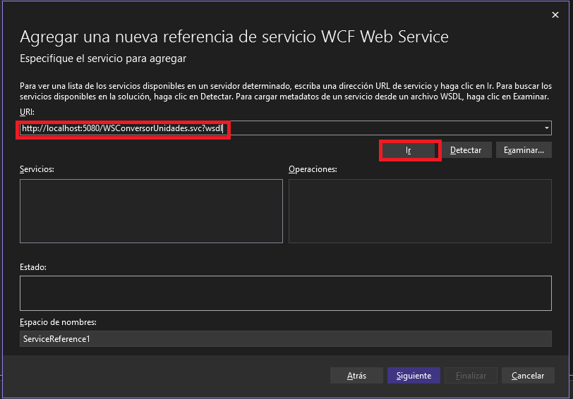
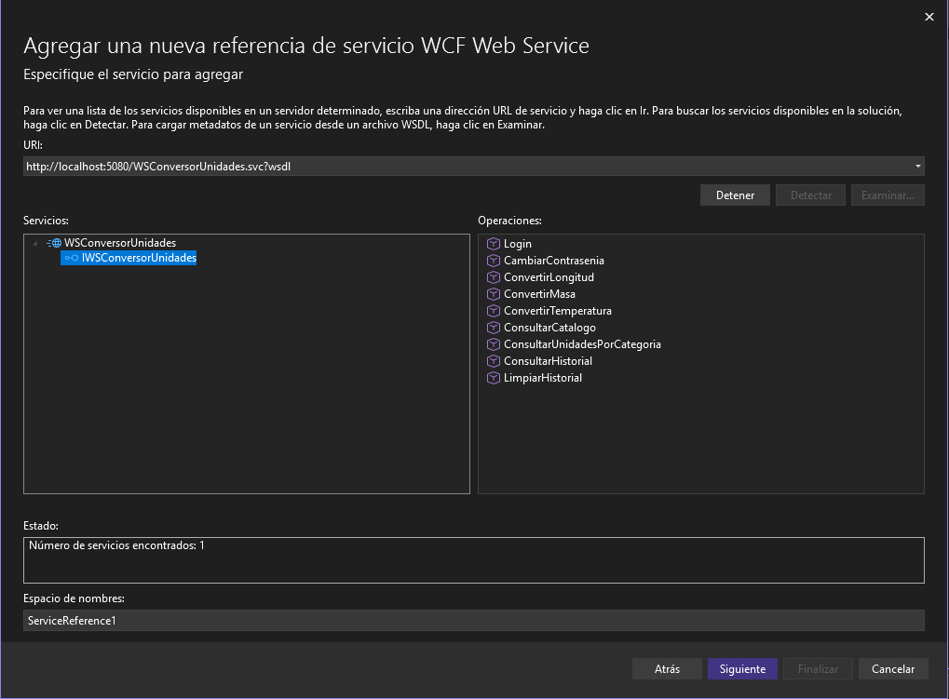
DESARROLLO
DESARROLLO
  OBJETIVO
  ARQUITECTURA DE LA SOLUCIÓN
  SERVIDOR SOAP (CoreWCF)
  CLIENTE CONSOLA
  CLIENTE ESCRITORIO
  CLIENTE WEB
  CLIENTE MÓVIL
CONCLUSIONES
RECOMENDACIONES
1.4 CLIENTE CONSOLA – REFERENCIA DE SERVICIO WCF
Con "Agregar referencia de servicio WCF" se indica la URL del WSDL; Visual Studio descubre las operaciones y genera el proxy en el espacio de nombres ReferenciaServicio.
URL del WSDL del servidor
Operaciones detectadas

Slide 14
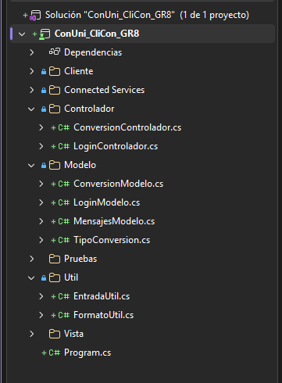
DESARROLLO
DESARROLLO
  OBJETIVO
  ARQUITECTURA DE LA SOLUCIÓN
  SERVIDOR SOAP (CoreWCF)
  CLIENTE CONSOLA
  CLIENTE ESCRITORIO
  CLIENTE WEB
  CLIENTE MÓVIL
CONCLUSIONES
RECOMENDACIONES
1.4 CLIENTE CONSOLA – ENVÍO DEL TOKEN
public class ManejadorTokenSOAP : IClientMessageInspector, IEndpointBehavior { public const string NombreCabecera = "Token"; public const string EspacioNombres = "http://monster.edu.ec/ws"; public object? BeforeSendRequest( ref Message request, IClientChannel channel) { if (HaySesionActiva) request.Headers.Add(MessageHeader.CreateHeader( NombreCabecera, EspacioNombres, token)); return null; } }
Estructura MVC del cliente

Slide 15
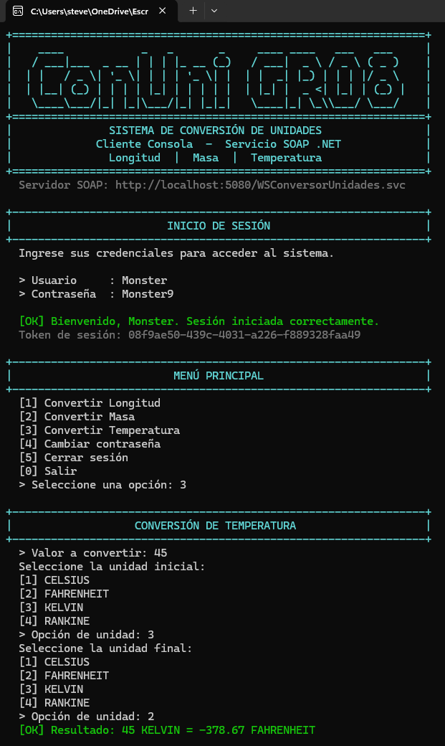
DESARROLLO
DESARROLLO
  OBJETIVO
  ARQUITECTURA DE LA SOLUCIÓN
  SERVIDOR SOAP (CoreWCF)
  CLIENTE CONSOLA
  CLIENTE ESCRITORIO
  CLIENTE WEB
  CLIENTE MÓVIL
CONCLUSIONES
RECOMENDACIONES
1.4 CLIENTE CONSOLA – EJECUCIÓN
El usuario inicia sesión con sus credenciales y el cliente guarda el token.
El menú permite convertir longitud, masa y temperatura, y cambiar la contraseña.
Los faults del servidor se muestran como mensajes de error claros.
Cliente consola en ejecución

Slide 16
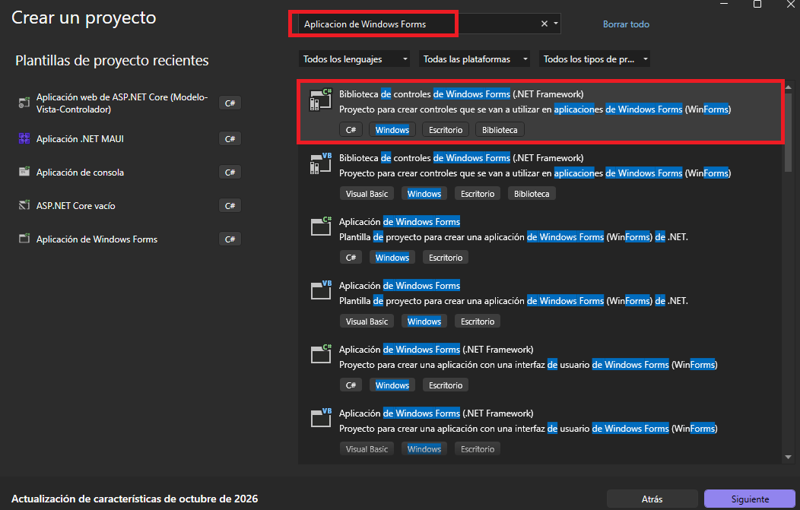
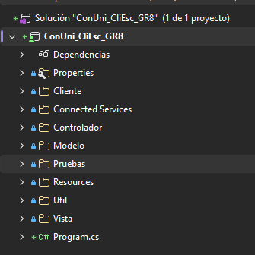
DESARROLLO
DESARROLLO
  OBJETIVO
  ARQUITECTURA DE LA SOLUCIÓN
  SERVIDOR SOAP (CoreWCF)
  CLIENTE CONSOLA
  CLIENTE ESCRITORIO
  CLIENTE WEB
  CLIENTE MÓVIL
CONCLUSIONES
RECOMENDACIONES
1.5 CLIENTE ESCRITORIO
Aplicación Windows Forms ConUni_CliEsc_GR8, que reutiliza el proxy SOAP y agrega el historial compartido de conversiones.
Plantilla Windows Forms
Estructura MVC

Slide 17
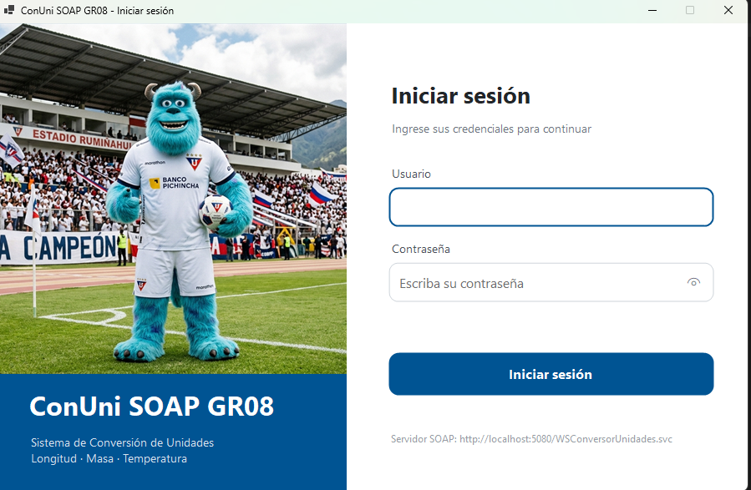
DESARROLLO
DESARROLLO
  OBJETIVO
  ARQUITECTURA DE LA SOLUCIÓN
  SERVIDOR SOAP (CoreWCF)
  CLIENTE CONSOLA
  CLIENTE ESCRITORIO
  CLIENTE WEB
  CLIENTE MÓVIL
CONCLUSIONES
RECOMENDACIONES
1.5 CLIENTE ESCRITORIO – INICIO DE SESIÓN
Vista de inicio de sesión

Slide 18
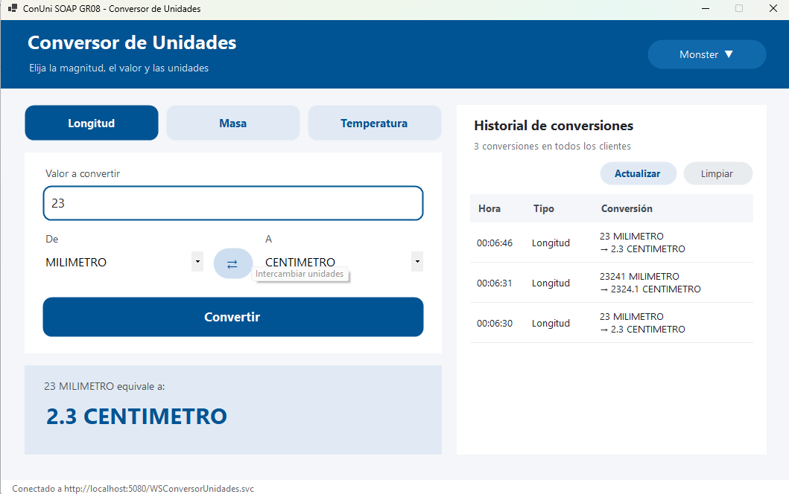
DESARROLLO
DESARROLLO
  OBJETIVO
  ARQUITECTURA DE LA SOLUCIÓN
  SERVIDOR SOAP (CoreWCF)
  CLIENTE CONSOLA
  CLIENTE ESCRITORIO
  CLIENTE WEB
  CLIENTE MÓVIL
CONCLUSIONES
RECOMENDACIONES
1.5 CLIENTE ESCRITORIO – CONVERSOR E HISTORIAL
Vista del conversor con el historial compartido

Slide 19
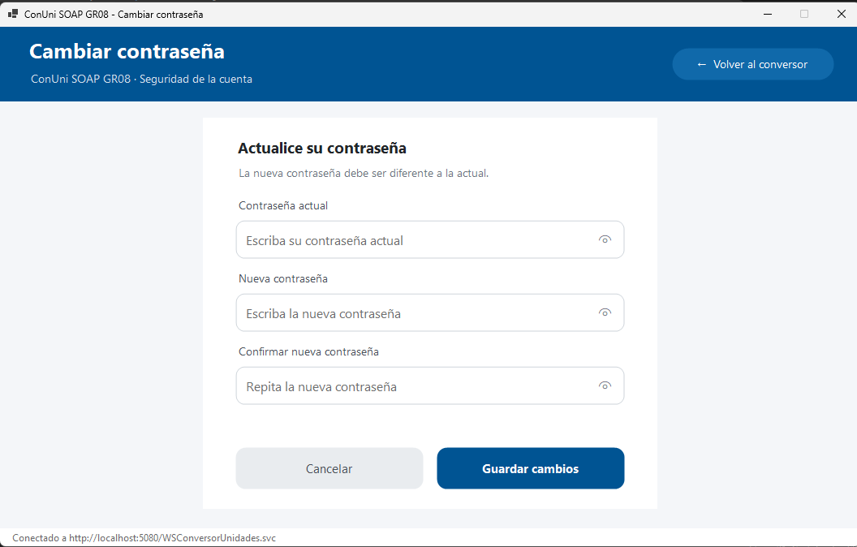
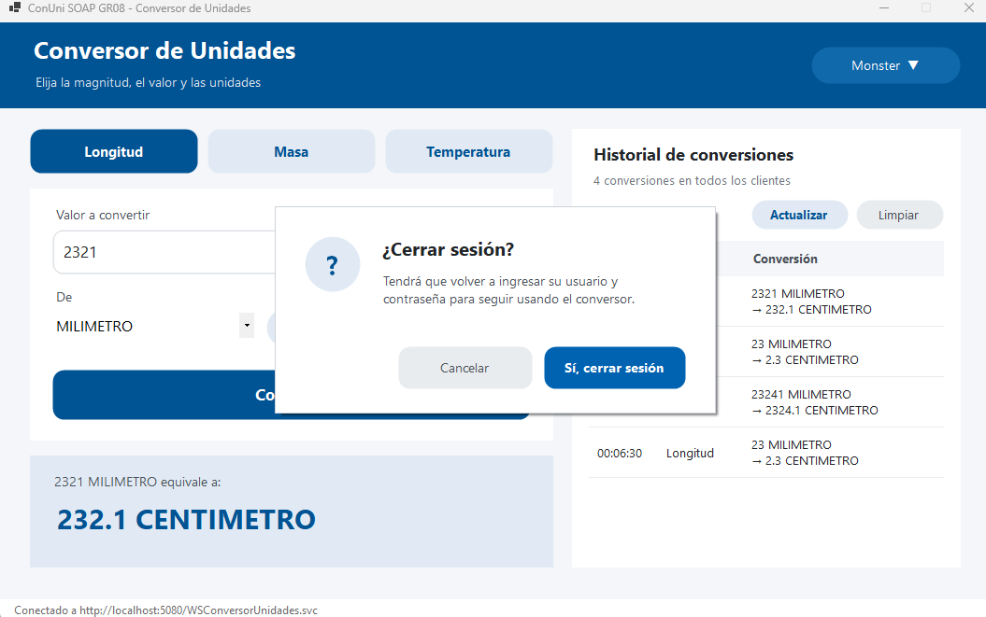
DESARROLLO
DESARROLLO
  OBJETIVO
  ARQUITECTURA DE LA SOLUCIÓN
  SERVIDOR SOAP (CoreWCF)
  CLIENTE CONSOLA
  CLIENTE ESCRITORIO
  CLIENTE WEB
  CLIENTE MÓVIL
CONCLUSIONES
RECOMENDACIONES
1.5 CLIENTE ESCRITORIO – CONTRASEÑA Y CIERRE DE SESIÓN
Cambio de contraseña
Confirmación al cerrar sesión

Slide 20
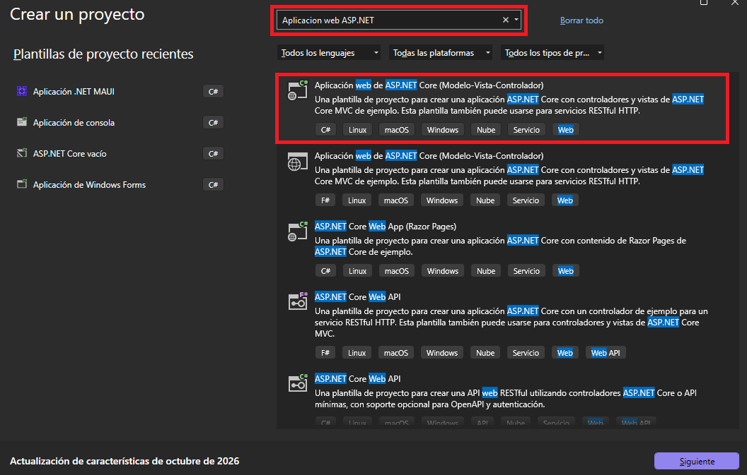
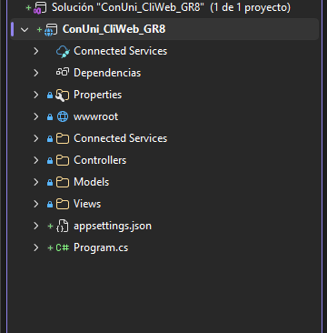
DESARROLLO
DESARROLLO
  OBJETIVO
  ARQUITECTURA DE LA SOLUCIÓN
  SERVIDOR SOAP (CoreWCF)
  CLIENTE CONSOLA
  CLIENTE ESCRITORIO
  CLIENTE WEB
  CLIENTE MÓVIL
CONCLUSIONES
RECOMENDACIONES
1.6 CLIENTE WEB
Aplicación ASP.NET Core MVC ConUni_CliWeb_GR8; el token se guarda en la sesión del servidor web y la URL del servicio se configura en appsettings.json.
Plantilla ASP.NET Core MVC
Estructura MVC

Slide 21
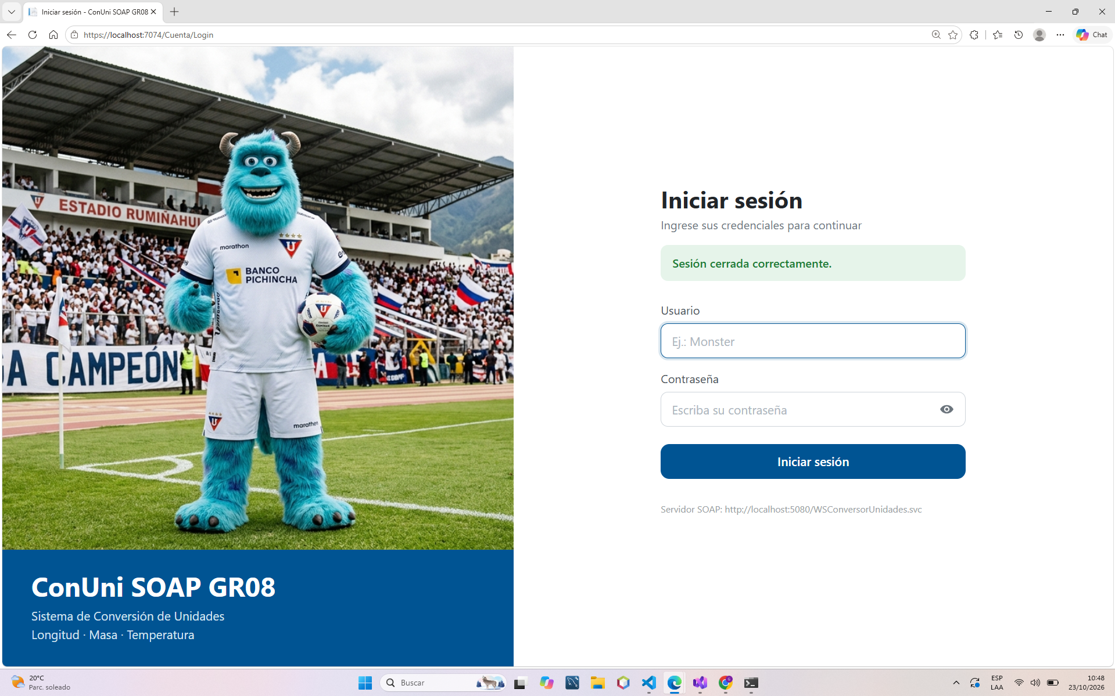
DESARROLLO
DESARROLLO
  OBJETIVO
  ARQUITECTURA DE LA SOLUCIÓN
  SERVIDOR SOAP (CoreWCF)
  CLIENTE CONSOLA
  CLIENTE ESCRITORIO
  CLIENTE WEB
  CLIENTE MÓVIL
CONCLUSIONES
RECOMENDACIONES
1.6 CLIENTE WEB – INICIO DE SESIÓN
Vista de inicio de sesión

Slide 22
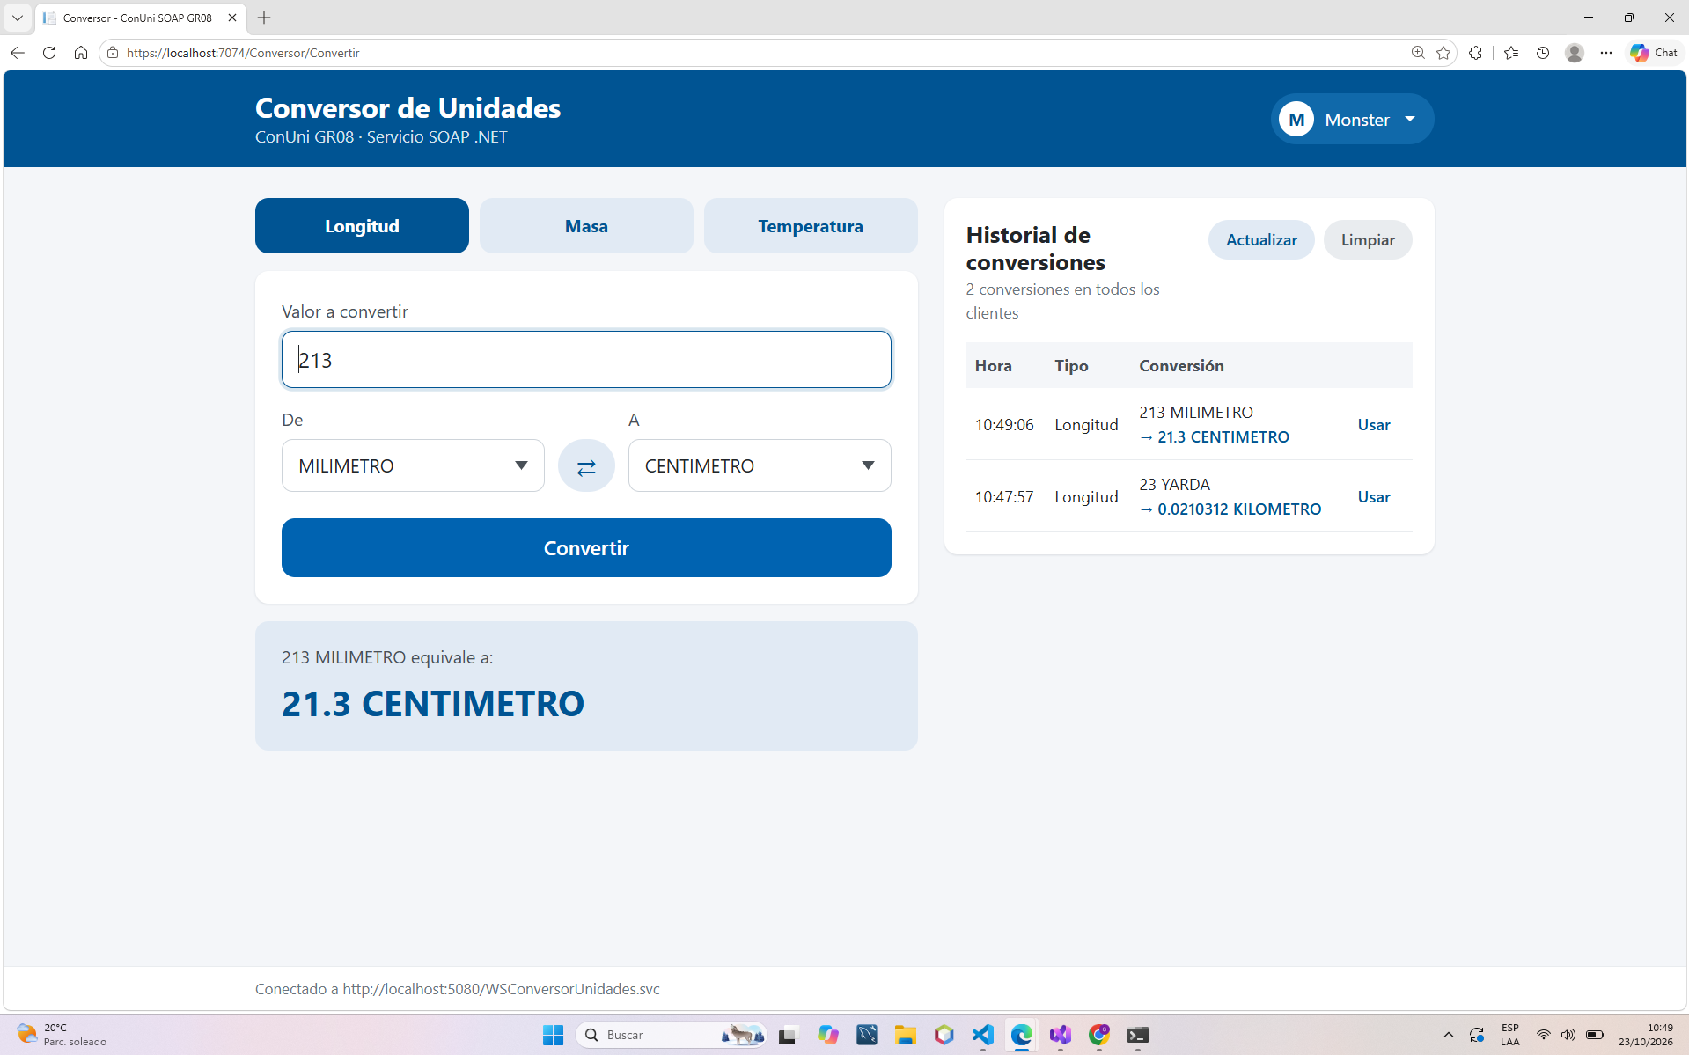
DESARROLLO
DESARROLLO
  OBJETIVO
  ARQUITECTURA DE LA SOLUCIÓN
  SERVIDOR SOAP (CoreWCF)
  CLIENTE CONSOLA
  CLIENTE ESCRITORIO
  CLIENTE WEB
  CLIENTE MÓVIL
CONCLUSIONES
RECOMENDACIONES
1.6 CLIENTE WEB – CONVERSOR E HISTORIAL
Vista del conversor con el historial compartido

Slide 23
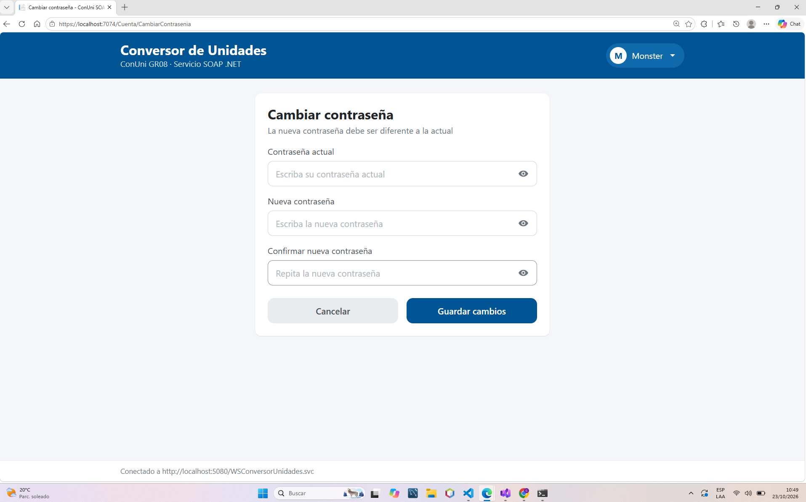
DESARROLLO
DESARROLLO
  OBJETIVO
  ARQUITECTURA DE LA SOLUCIÓN
  SERVIDOR SOAP (CoreWCF)
  CLIENTE CONSOLA
  CLIENTE ESCRITORIO
  CLIENTE WEB
  CLIENTE MÓVIL
CONCLUSIONES
RECOMENDACIONES
1.6 CLIENTE WEB – CAMBIO DE CONTRASEÑA
Vista de cambio de contraseña

Slide 24
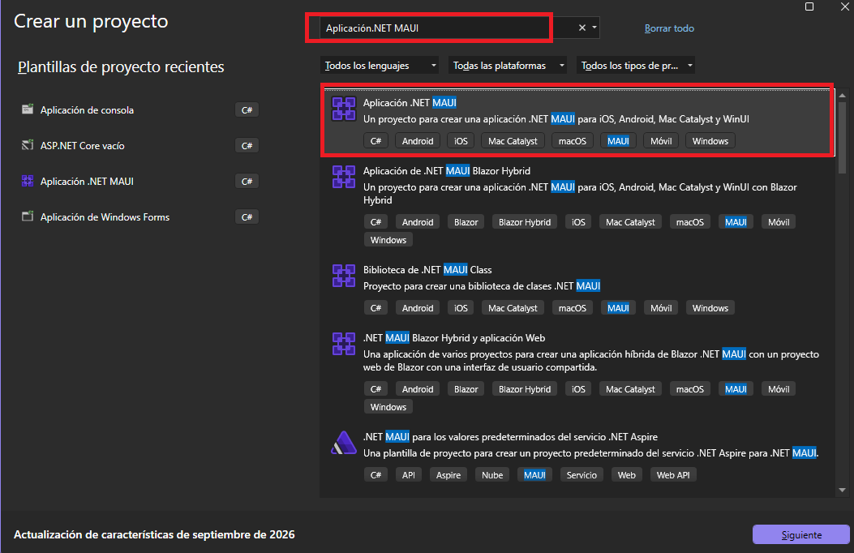
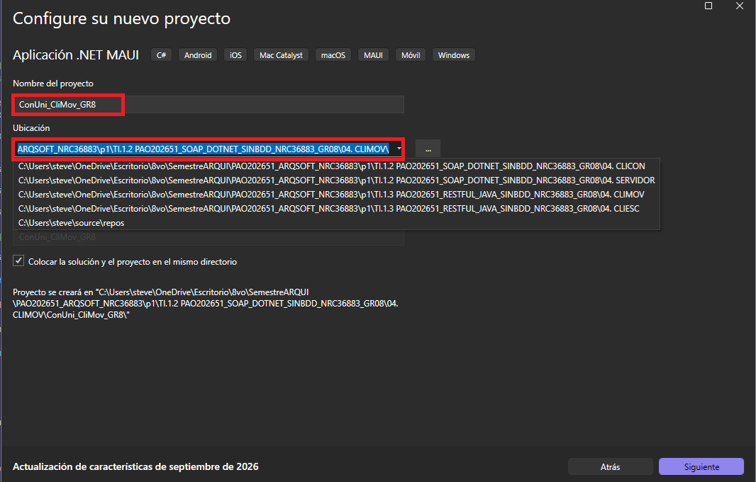
DESARROLLO
DESARROLLO
  OBJETIVO
  ARQUITECTURA DE LA SOLUCIÓN
  SERVIDOR SOAP (CoreWCF)
  CLIENTE CONSOLA
  CLIENTE ESCRITORIO
  CLIENTE WEB
  CLIENTE MÓVIL
CONCLUSIONES
RECOMENDACIONES
1.7 CLIENTE MÓVIL
Aplicación .NET MAUI para Android ConUni_CliMov_GR8; en el emulador se conecta al servidor mediante la dirección 10.0.2.2:5080.
Plantilla Aplicación .NET MAUI
Nombre y ubicación del proyecto

Slide 25
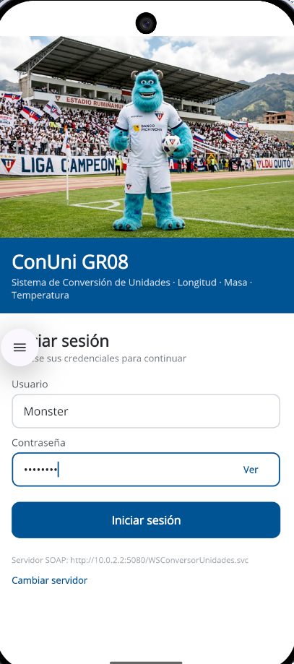
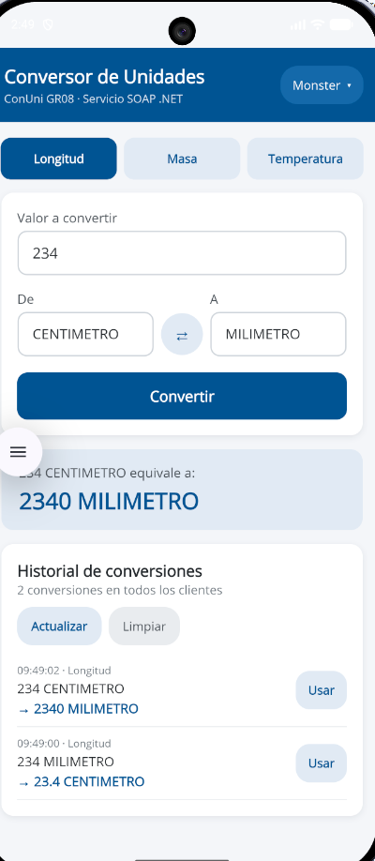
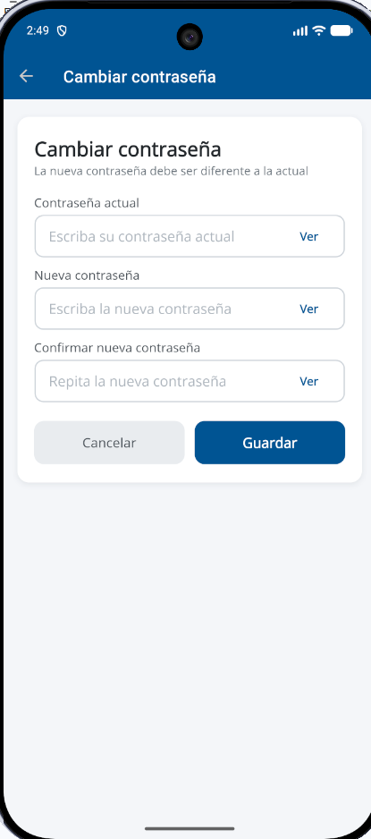
DESARROLLO
DESARROLLO
  OBJETIVO
  ARQUITECTURA DE LA SOLUCIÓN
  SERVIDOR SOAP (CoreWCF)
  CLIENTE CONSOLA
  CLIENTE ESCRITORIO
  CLIENTE WEB
  CLIENTE MÓVIL
CONCLUSIONES
RECOMENDACIONES
1.7 CLIENTE MÓVIL – VISTAS
Inicio de sesión
Conversor e historial
Cambio de contraseña

Slide 26
CONCLUSIONES
DESARROLLO
  OBJETIVO
  ARQUITECTURA DE LA SOLUCIÓN
  SERVIDOR SOAP (CoreWCF)
  CLIENTE CONSOLA
  CLIENTE ESCRITORIO
  CLIENTE WEB
  CLIENTE MÓVIL
CONCLUSIONES
RECOMENDACIONES
CoreWCF permitió publicar en .NET moderno un servicio SOAP con contrato WSDL, que los cuatro clientes consumieron mediante un proxy generado automáticamente.
Validar el token en una cabecera SOAP con un inspector de mensajes separó la seguridad de la lógica de conversión y evitó repetir la validación en cada operación.
El patrón MVC y la interfaz IConversor<T> facilitaron reutilizar el cliente SOAP en consola, escritorio, web y móvil, y respaldar el sistema con más de 500 pruebas unitarias.

Slide 27
RECOMENDACIONES
DESARROLLO
  OBJETIVO
  ARQUITECTURA DE LA SOLUCIÓN
  SERVIDOR SOAP (CoreWCF)
  CLIENTE CONSOLA
  CLIENTE ESCRITORIO
  CLIENTE WEB
  CLIENTE MÓVIL
CONCLUSIONES
RECOMENDACIONES
Usar HTTPS (BasicHttpsBinding) en producción para proteger el token y las credenciales en tránsito.
Incorporar una base de datos para persistir credenciales e historial, que hoy se pierden al reiniciar el servidor.
Reemplazar los paquetes System.ServiceModel 4.10 que instala el asistente de Visual Studio por las versiones 10.x, ya que las anteriores tienen vulnerabilidades conocidas.

